Slide 2
Cittadini dell'acqua tra percezione, realtà e sentiment
Bergamo, 21 marzo 2024
Michele Tettamanzi REF Ricerche
mtettamanzi@refricerche.it

Slide 3
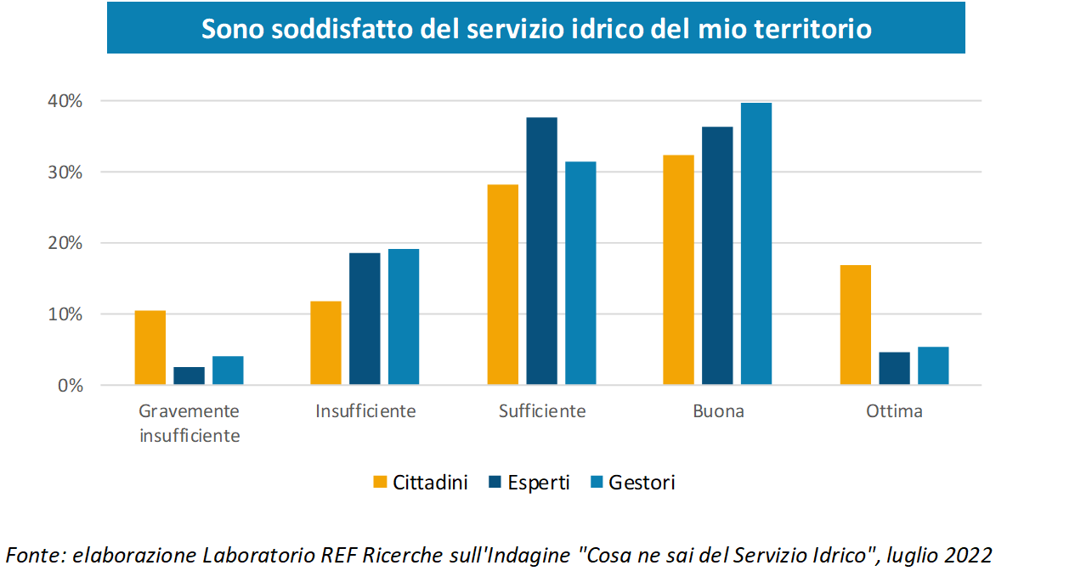
CITTADINI E OPERATORI: UNA BUONA RELAZIONE CON «ESTREMI»
1500 cittadini
150 esperti
di cui 75 gestori

Slide 4
MA TUTTI GLI «SCONTENTI» SI ASSOMIGLIANO, O OGNI CITTADINO INSODDISFATTO È INSODDISFATTO A MODO SUO?*
* Semi cit.

Slide 5
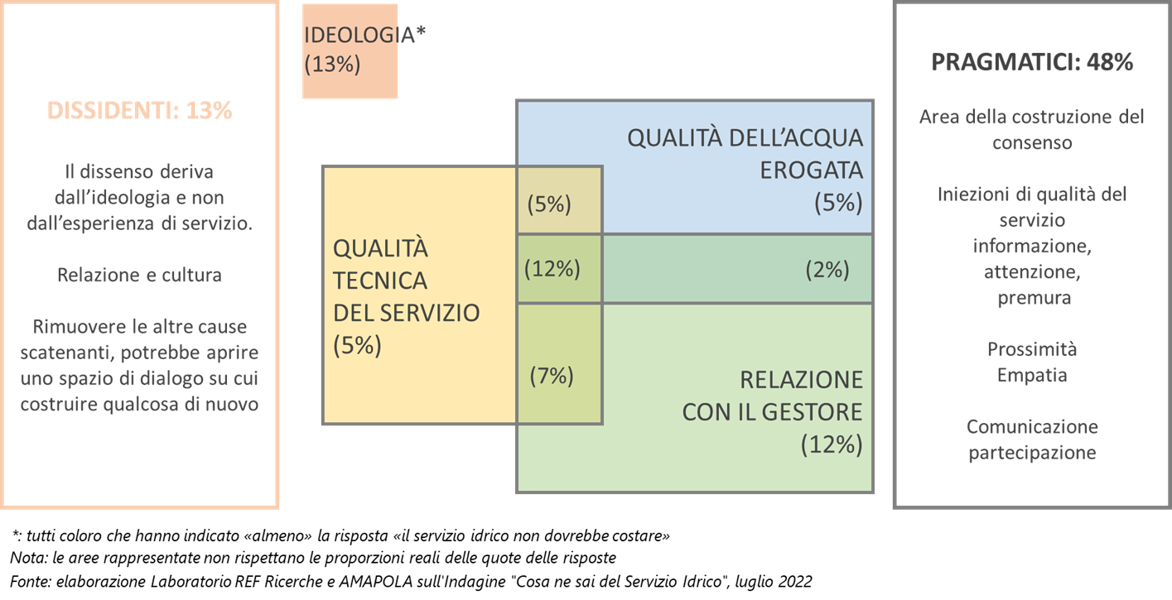
UNA TASSONOMIA DELLA SCONTENTEZZA

Slide 6
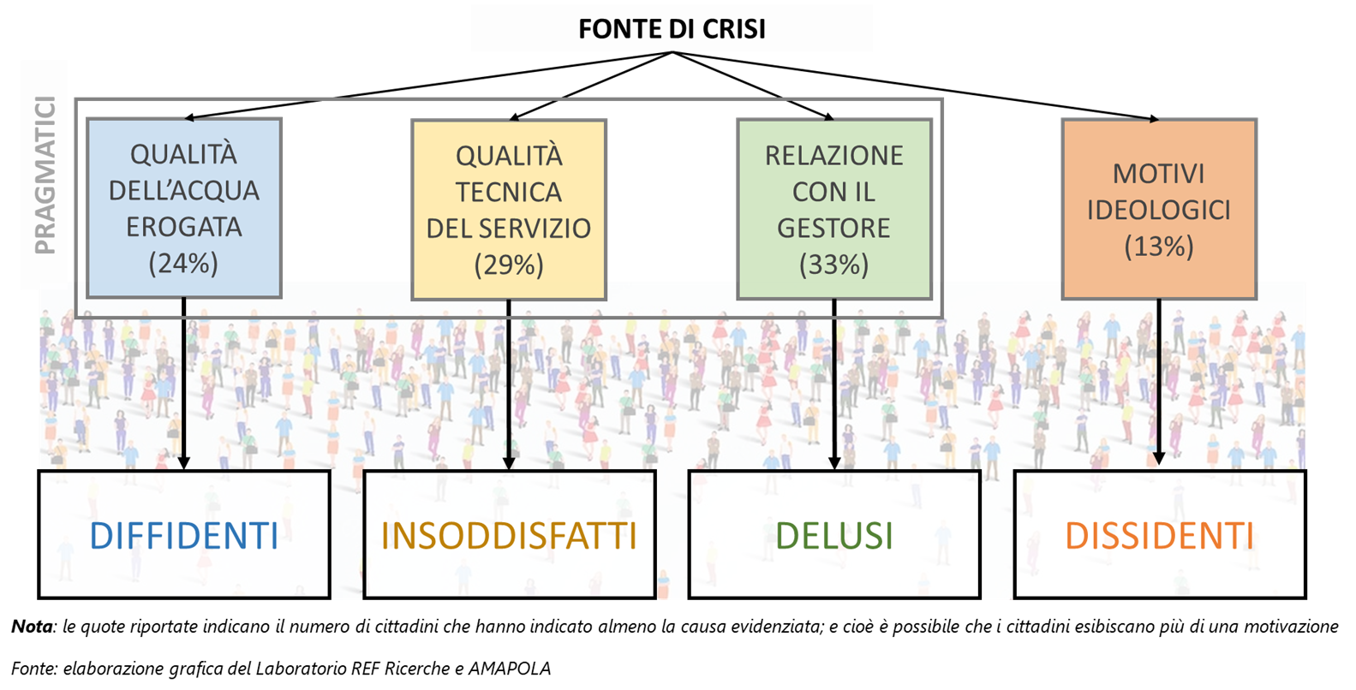
DARE UN NOME PER RICONOSCERE LE DIFFERENZE
DAL «FENOTIPO» AL «CLUSTER»: IL PRIMO PASSO COSTRUIRE PERCORSI DI COINVOLGIMENTO ADEGUATI

Slide 7
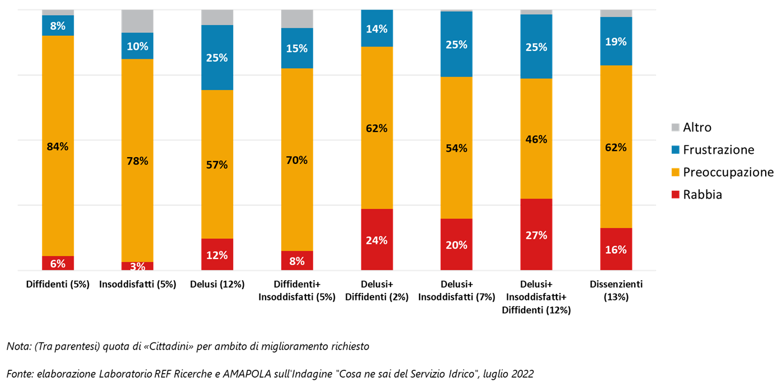
DIVERSE LE CAUSE, DIVERSE LE REAZIONI
PREOCCUPAZIONE, FRUSTRAZIONE E RABBIA COME RISPOSTA A QUALITÀ DELL’ACQUA, QUALITÀ TECNICA E QUALITÀ DELLA RELAZIONE

Slide 8
DA COSA DERIVANO I NOSTRI GIUDIZI?
I giudizi che abbiamo sulla realtà derivano dalla nostra esperienza/conoscenza;
La nostra esperienza della realtà, però, non è sempre oggettiva;
Non sempre conosciamo (possiamo/dobbiamo conoscere) tutto;
Esistono bias di percezione connaturati con la nostra natura umana;
Semplificano la realtà, ci aiutano a «starci», ma la possono distorcere;
Influenzando i giudizi che abbiamo sulla realtà
“
We’re more Homer Simpson
than Spock
David Thaler

Slide 9
REALTÀ E PERCEZIONE COLLIMANO SULLA QUALITÀ TECNICA
I CITTADINI RICONOSCONO COME «BUONA» L’ACQUA LADDOVE ANCHE L’RQTI DI ARERA LA RICONOSCE COME BUONA
REALTÀ Macroindicatore M3 RQTI-ARERA
Percezione dei cittadini

Slide 10
REALTÀ E PERCEZIONE COLLIMANO SULLA QUALITÀ CONTRATTUALE
I CITTADINI RICONOSCONO DI ABITARE IN TERRITORI CARATTERIZZATI DA UNA MIGLIORE QUALITÀ TECNICA (RQSII DI ARERA), DICHIARANDO UNA BUONA SODDISFAZIONE
REALTÀ RQSII-ARERA
Percezione dei cittadini

Slide 11
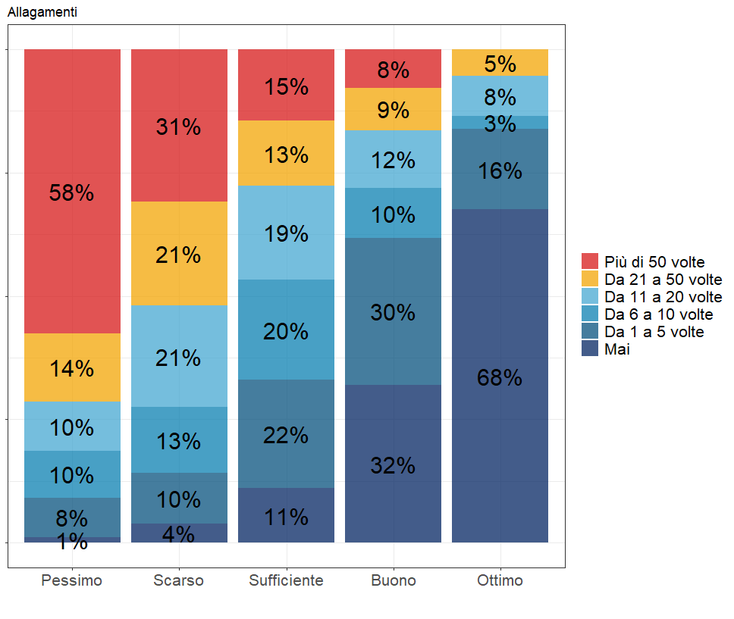
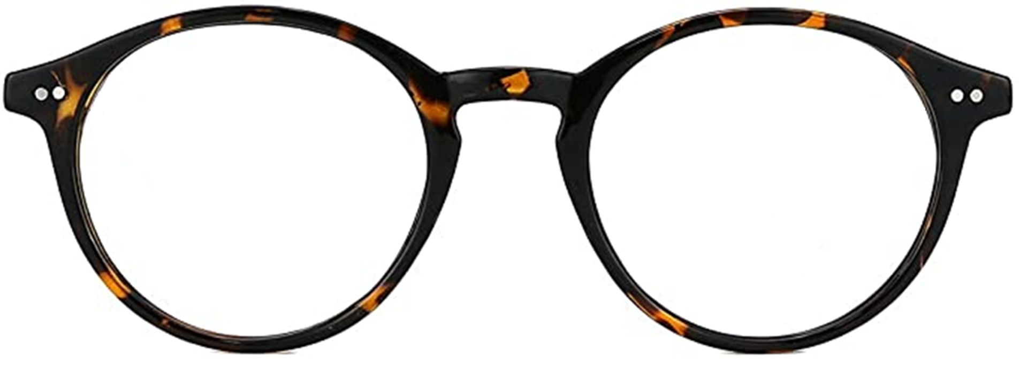
I BIAS COGNITIVI: LENTI OPACHE CHE FILTRANO LA REALTÀ
CAUSATI DAL NOSTRO ESSERE «UMANI», NON POSSONO ESSERE AZZERATI
Quanto sei soddisfatto rispetto agli «allagamenti» ?
BIAS DI CONFERMA
In occasione di una «bomba d’acqua» il nostro quartiere si allaga: da quel momento «percepiamo» una frequenza degli episodi di allagamento di molto superiore al dato reale

Slide 12
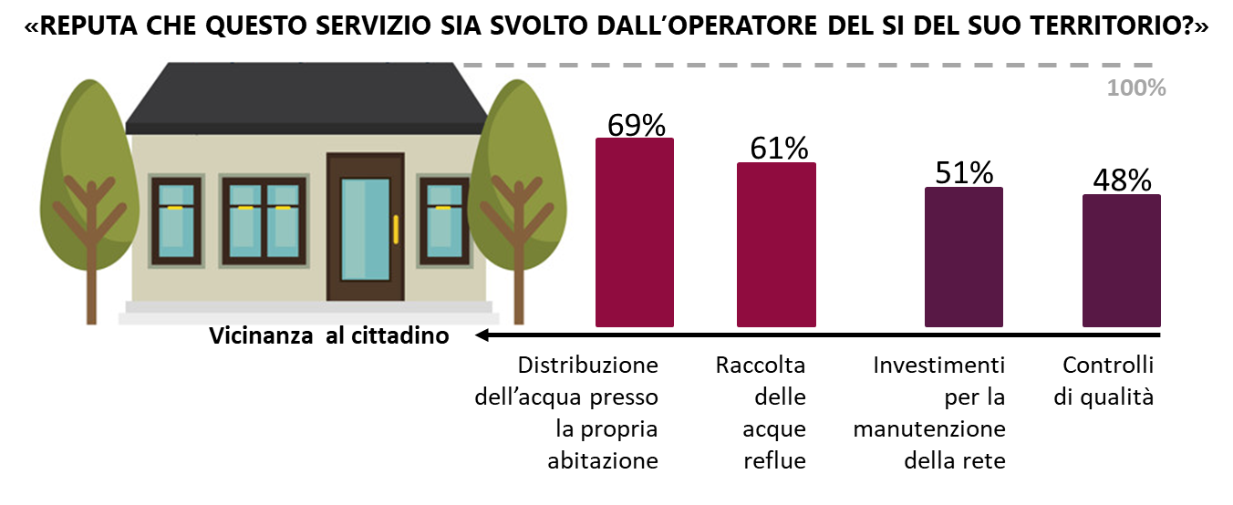
I BIAS COGNITIVI: LENTI OPACHE CHE FILTRANO LA REALTÀ
CAUSATI DAL NOSTRO ESSERE «UMANI», NON POSSONO ESSERE AZZERATI
BIAS DI CONTIGUITÀ
Il ciclo idrico è complesso e ampio: dall’emungimento alla reimmissione in ambiente. Molti cittadini ritengono però che il servizio sia quello che «entra» e «esce» dalle case. Una visione limitata che «ostacola» le scelte riguardo agli impianti
Fonte: Elaborazioni su "Indagine sulle percezioni e sulle valutazioni del cittadino-utente" (Laboratorio REF Ricerche - Luglio 2019)

Slide 13
LA COMUNICAZIONE COME RINNOVAMENTO DELLA RELAZIONE …
CONOSCERE E ACCOGLIERE Non tutti gli «scontenti» sono uguale: diverse cause e quindi diverse richieste
INFORMARE E COMUNICARE PER AVVICINARE PERCEZIONE E REALTÀ La lettura della realtà può non essere sempre oggettiva
MIGLIORARE O NARRARE IL MIGLIORAMENTO Dietro una dimensione di «crisi», c’è una oggettiva richiesta di miglioramento … o la necessità migliorare la narrazione dello stato dell’arte del SII?
COMUNICARE A UNA PLURALITÀ DI SOGGETTI UNA PLURALITÀ DI CONTENUTI
Attenzione ai linguaggi
Attenzione alle competenze
Attenzione ai «sentimenti»

Slide 14
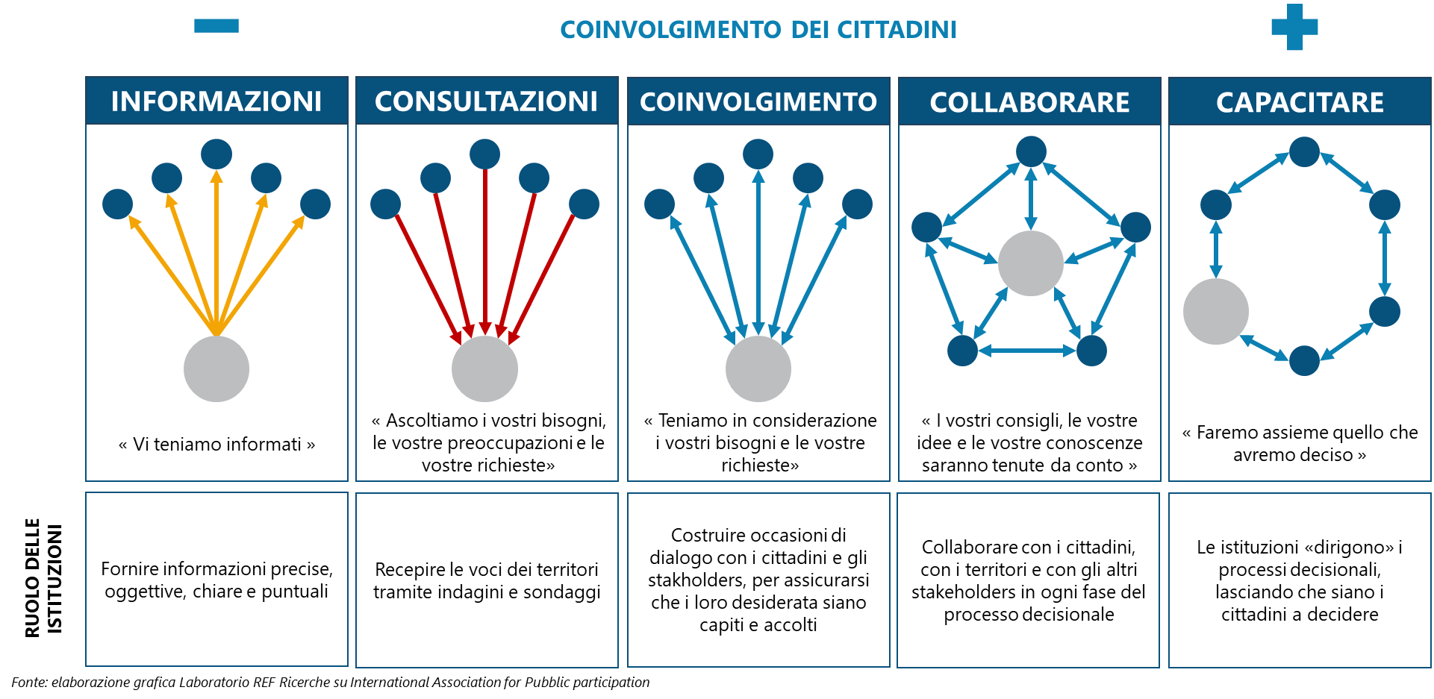
… LA COMUNICAZIONE CHE NON PUÒ PIÙ ESISTERE SENZA PARTECIPAZIONE
Percorsi partecipati con i cittadini per agire concretamente le decisioni politiche
Processi democratici e processi deliberativi
L’acqua potabile nell’Ile de France: il case study di Sedif

Slide 15
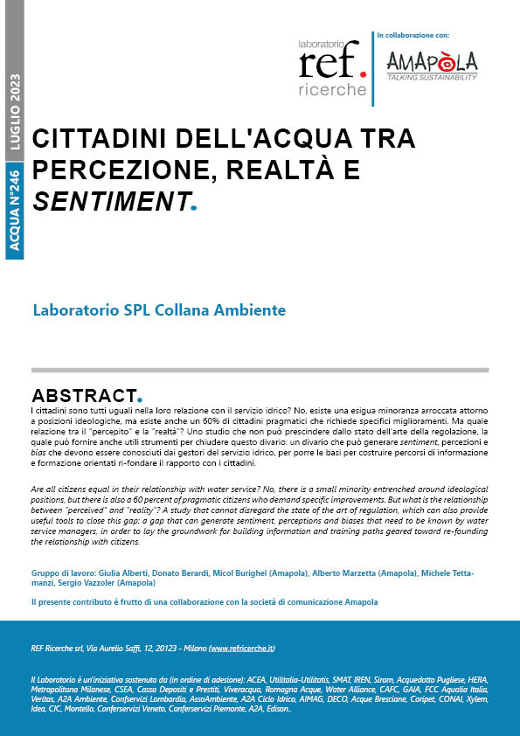
GRAZIE! mtettamanzi@refricerche.it
I position paper sono disponibili sul sito www.laboratorioref.It
Position Paper n. 256: Da cittadini ad ambasciatori dell’acqua: l’alleanza tra gestori e utenti
Position Paper n. 246: Cittadini dell’acqua tra percezione, realtà e sentiment
Position Paper n. 236: Cittadini dell’Acqua: informazione e dialogo per un servizio resiliente
Laboratorio REF Ricerche
Via Aurelio Saffi, 12 - Milano
laboratorio@refricerche.it
@LaboratorioSPL
@Laboratorio REF Ricerche

Slide 16
un progetto

